Slide 1

小程序前端开发
南京大学软件学院

Slide 2
01
小程序框架简介
02
逻辑层
目录
Contents
03
视图层
04
组件

Slide 3
1
小程序框架简介

Slide 4
小程序框架
整个小程序框架系统分为两部分：逻辑层（App Service）和视图层（View）
小程序的运行环境分成渲染层和逻辑层，其中 WXML 模板和 WXSS 样式工作在渲染层，JS 脚本工作在逻辑层渲染层的界面使用了WebView 进行渲染；逻辑层采用JsCore线程运行JS脚本。一个小程序存在多个界面，所以渲染层存在多个WebView线程，这两个线程的通信会经由微信客户端做中转，逻辑层发送网络请求也经由微信客户端转发
小程序提供了自己的视图层描述语言 WXML 和 WXSS，以及基于 JavaScript 的逻辑层框架，并在视图层与逻辑层间提供了数据传输和事件系统，让开发者能够专注于数据与逻辑

Slide 5
小程序框架特性
响应的数据绑定
小程序框架的核心是一个响应的数据绑定系统，可以让数据与视图非常简单地保持同步。当做数据修改的时候，只需要在逻辑层修改数据，视图层就会做相应的更新。
页面管理
小程序框架管理了整个小程序的页面路由，可以做到页面间的无缝切换，并给以页面完整的生命周期。开发者需要做的只是将页面的数据、方法、生命周期函数注册到框架中，其他的一切复杂的操作都交由框架处理。
基础组件
小程序框架提供了一套基础的组件，这些组件自带微信风格的样式以及特殊的逻辑，开发者可以通过组合基础组件，创建出强大的微信小程序 。
丰富的 API
小程序框架提供丰富的微信原生 API，可以方便的调起微信提供的能力，如获取用户信息，本地存储，支付功能等。

Slide 6
小程序前端代码构成
WXML模板
WXSS样式
WXML 充当的就是类似 HTML 的角色，用来描述当前这个页面的结构
WXSS用来描述页面样式， 具有 CSS 大部分的特性。小程序在 WXSS 也做了一些扩充和修改
JS逻辑交互
JSON配置
小程序开发框架的逻辑层使用 JavaScript 引擎为小程序提供开发者 JavaScript 代码的运行环境以及微信小程序的特有功能
小程序中通过JSON文件来定义小程序的静态配置

Slide 7
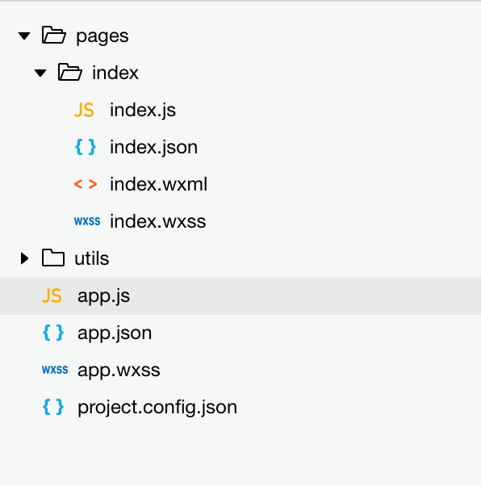
程序和页面
小程序包含一个描述整体程序的 app 和多个描述各自页面的 page
页面文件
小程序中一般会在根目录下创建一个pages文件夹用于保存所有页面文件，每个页面也有自己独立的二级目录。每一个单独的页面基本由4种文件构成：
wxml文件：用于构建当前页面的结构，包括组件、事件等内容
wxss文件：可选，用于设置当前页面的样式，该文件不会影响其他页面
js文件：可选，用于设置当前页面的逻辑代码
json文件：可选，用来重新设置app.json中window属性规定的内容，不会影响其他页面
小程序主体文件
主体文件名称均为app，根据后缀名不同包括3种类型：
app.json：必填文件，小程序的全局配置文件，主要包含了小程序所有页面的路径地址、导航栏样式等
app.js：必填文件，小程序的全局逻辑文件
app.wxss：可选文件，小程序公共样式表，用于规定所有页面都可用的样式

Slide 8
2
逻辑层

Slide 9
逻辑层
小程序开发框架的逻辑层又称为App Service，由JavaScript编写和实现。开发者编写的所有代码最后将被打包成一份JavaScript，并在小程序启动时运行。
逻辑层将数据进行处理后发送给视图层，同时接受视图层的事件反馈。
小程序在JavaScript的基础上进行了一些优化，主要包括：
新增App()和Page()方法，分别用于整个应用程序的注册和单独页面的注册
新增getApp()和getCurrentPage()方法，分别用于获取App实例和当前页面栈
提供丰富的微信原生API，如获取微信用户信息、本地存储、扫一扫、微信支付等
提供模块化能力，每个页面有独立的作用域。
注：由于框架不在浏览器中运行，所以JavaScript与浏览器相关的一些功能无法使用，如document、window等。

Slide 10
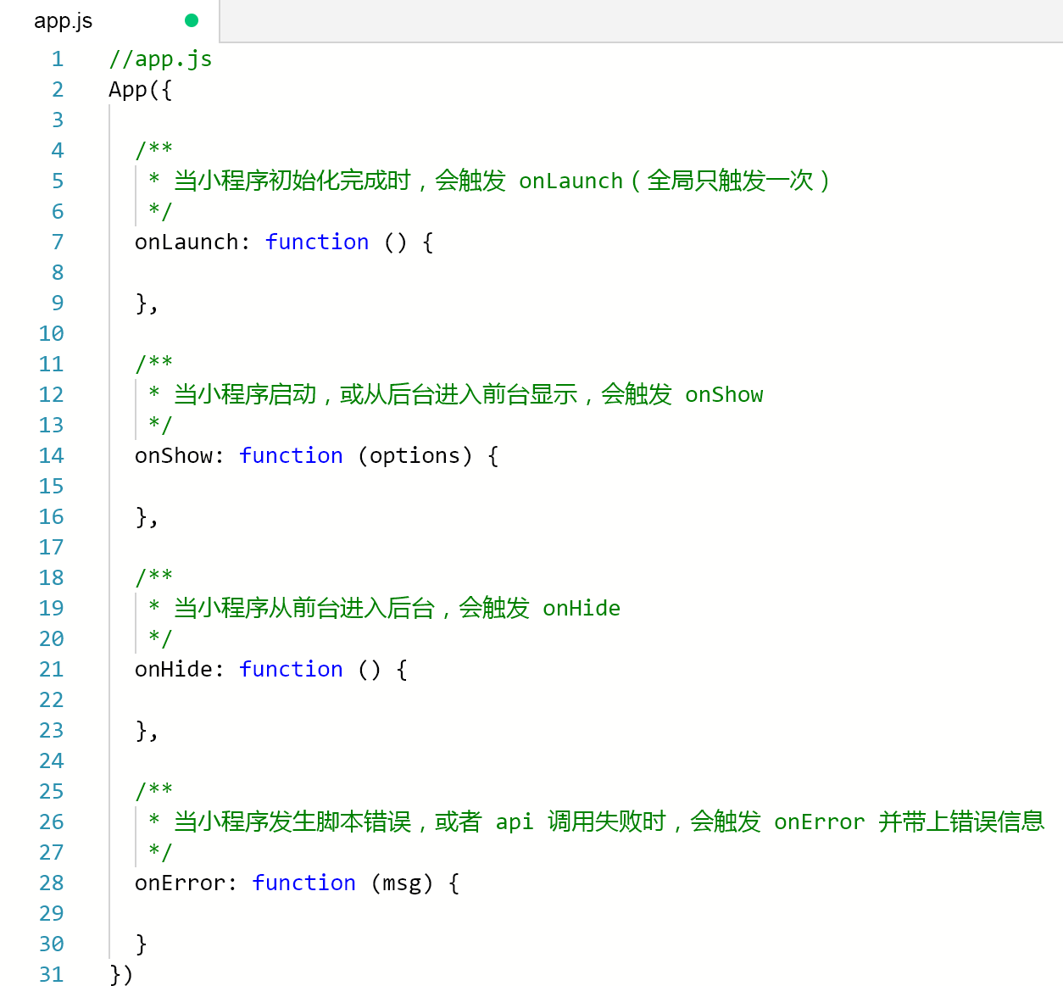
注册小程序
每个小程序都需要在 app.js 中调用 App方法注册小程序示例，用其指定小程序的生命周期函数等。
App() 必须在 app.js 中调用，必须调用且只能调用一次。不然会出现无法预期的后果。

Slide 11
注册小程序
App(Object object) 参数：
属性 | 类型 | 描述 | 触发时机 | 备注
onLaunch | Function | 生命周期函数—监听小程序初始化 | 当小程序初始化完成时触发 | 全局只触发1次
onShow | Function | 生命周期函数—监听小程序显示 | 小程序启动、或从后台进入前台显示时触发
onHide | Function | 生命周期函数—监听小程序隐藏 | 当小程序从前台进入后台隐藏时触发
onError | Function | 错误监听函数 | 当小程序发送脚本错误、或API调用失败时触发
onPageNotFound | Function | 页面不存在函数 | 当小程序需要打开的页面不存在时触发
其他自定义参数 | Any | 开发者可以添加自定义名称的函数或数据到OBJECT参数中 |  | 用this可以访问

Slide 12
注册小程序
除了函数外，App()也支持添加自定义的全局变量。
这里全局变量的名称、取值和数量都可以由开发者自定义。
App({
globalData: {
userInfo: null //这是一个全局变量
}
})

Slide 13
注册小程序
整个小程序只有一个 App 实例，是全部页面共享的。
开发者可以通过 getApp 方法获取到全局唯一的 App 实例，获取App上的数据或调用开发者注册在 App 上的函数。
//app.js
App({
globalData: {
userInfo: null //这是一个全局变量
}
})
//test.js
var app = getApp()
console.log(app.globalData.userInfo)

Slide 14
注册页面
// pages/index/index.js
Page({
data: {},
onLoad: function (options) {},
onReady: function () {},
onShow: function () {},
onHide: function () {},
onUnload: function () {},
onPullDownRefresh: function () {},
onReachBottom: function () {},
onShareAppMessage: function () {}
})
小程序中的每个页面，都需要在页面对应的 js 文件中调用 Page 方法注册页面示例，指定页面的初始数据、生命周期回调、事件处理函数等。

Slide 15
注册页面
Page(Object object) 参数：
属性 | 类型 | 描述
data | Object | 页面的初始数据
onLoad | Function | 生命周期函数--监听页面加载
onReady | Function | 生命周期函数--监听页面初次渲染完成
onShow | Function | 生命周期函数--监听页面显示
onHide | Function | 生命周期函数--监听页面隐藏
onUnload | Function | 生命周期函数--监听页面卸载
onPullDownRefresh | Function | 页面相关事件处理函数--监听用户下拉动作
onReachBottom | Function | 页面上拉触底事件的处理函数
onShareAppMessage | Function | 用户点击右上角转发
onPageScroll | Function | 页面滚动触发事件的处理函数
onTabItemTap | Function | 当前是 tab 页时，点击tab时触发
其他 | Any | 开发者可以添加任意的函数或数据到 object 参数中，在页面的函数中用 this 可以访问

Slide 16
注册页面
除了函数外，Page()同样也支持添加自定义的页面变量。
这里变量的名称、取值和数量也都可以由开发者自定义。
Page({
myData: '123', //定义页面变量
onLoad: function (options) {
console.log(this.myData) //使用this调用页面变量
},
})

Slide 17
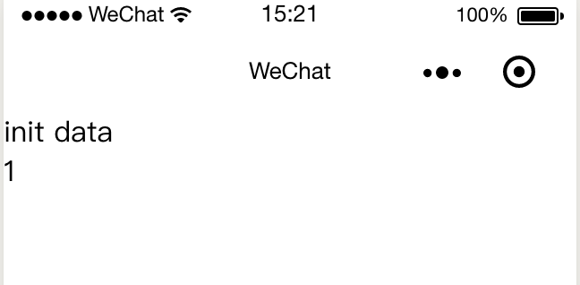
注册页面 – 初始数据
data 是页面第一次渲染使用的初始数据。
页面加载时，data 将会以JSON字符串的形式由逻辑层传至渲染层，因此data中的数据必须是可以转成JSON的类型：字符串，数字，布尔值，对象，数组。
渲染层可以通过 WXML 对数据进行绑定。
Page({
data: {
text: 'init data’,
array: [{msg: '1'}, {msg: '2’}]
}
})
<view>{{text}}</view>
<view>{{array[0].msg}}</view>

Slide 18
注册页面 – 生命周期回调函数
Page()函数中默认生成的onLoad、onShow、onReady、onHide以及onUnload均属于页面的生命周期回调函数。具体解释如下：
onLoad(Object query)：页面加载时触发。一个页面只会调用一次，可以在 onLoad 的参数中获取打开当前页面路径中的参数。
onShow()：页面显示或从小程序后台切入前台时触发。
onReady()：页面初次渲染完成时触发。一个页面只会调用一次，代表页面已经准备妥当，可以和视图层进行交互。
onHide()：页面隐藏/切入后台时触发。 如 navigateTo 或底部 tab 切换到其他页面，小程序切入后台等。
onUnload()：页面卸载时触发。如redirectTo或navigateBack到其他页面时。

Slide 19
注册页面 – 页面事件处理函数
Page()函数中默认生成的onPullDownRefresh、onReachBottom、onShareAppMessage以及未自动生成的onPageScroll、onTabItemTap均属于页面的事件处理函数。具体解释如下：
onPullDownRefresh()：监听用户下拉刷新事件。
onReachBottom()：监听用户上拉触底事件。
onPageScroll(Object)：监听用户滑动页面事件。
onShareAppMessage(Object)：监听用户点击页面内转发按钮（<button>按钮组件，其属性值 open-type=“share”）或右上角菜单“转发”按钮的行为，并自定义转发内容。
onTabItemTap(OBJECT)：点击tab时触发，从基础库 1.9.0 开始支持，低版本需做兼容处理。

Slide 20
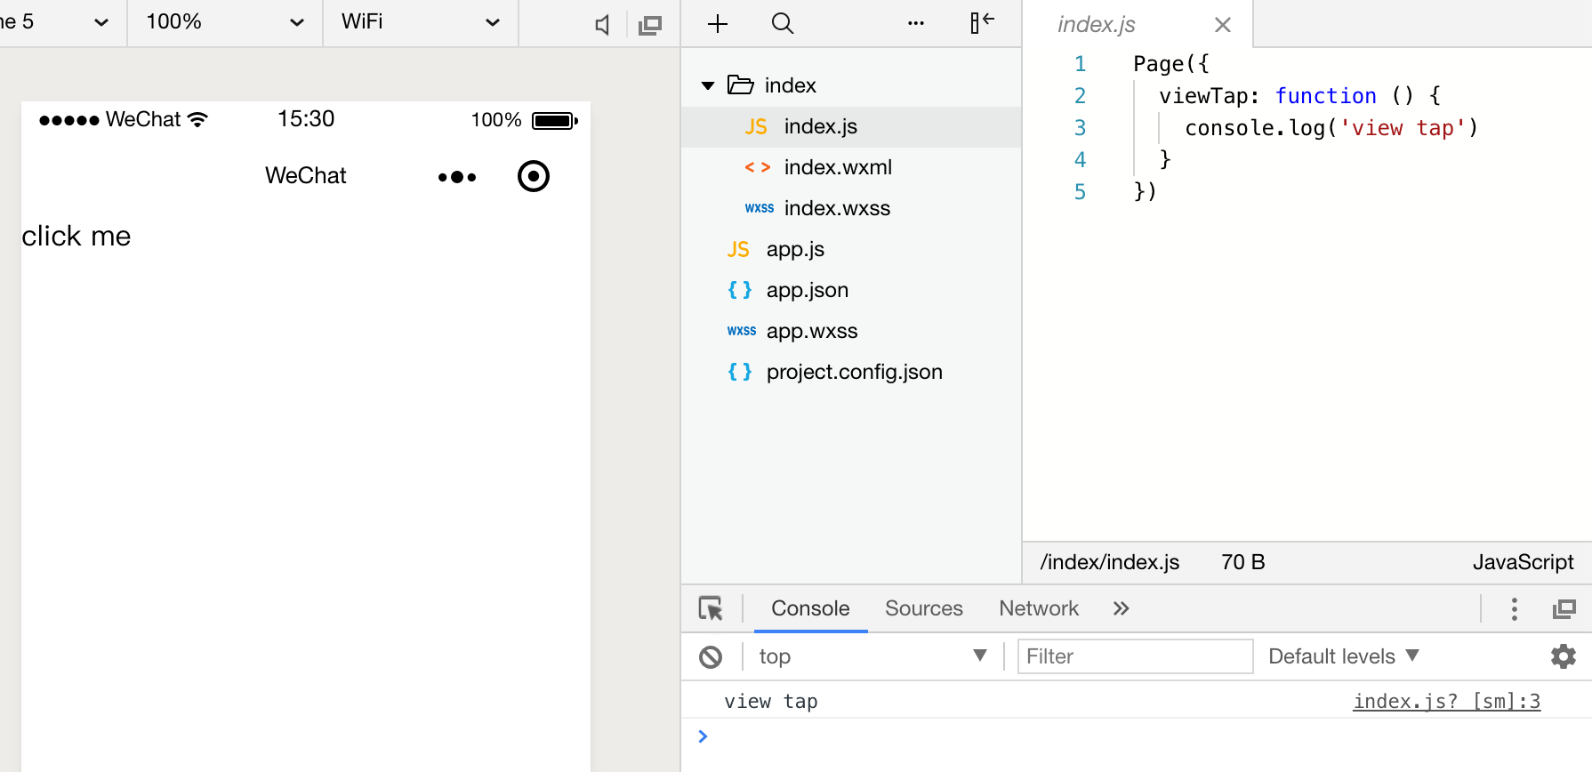
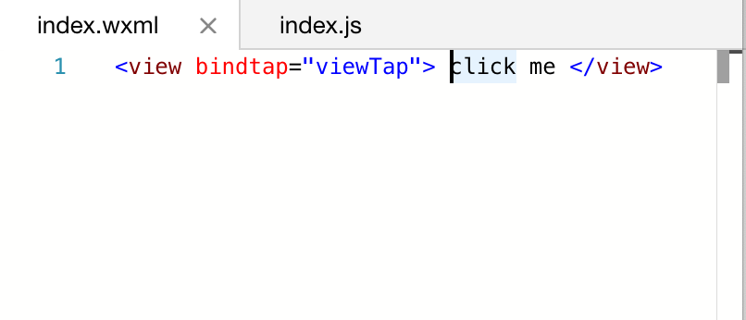
注册页面 – 组件事件处理函数
Page()函数中还可以定义组件事件处理函数，在WXML页面的组件上添加事件绑定，当事件被触发时就会主动执行Page()中对应的事件处理函数。
右图示例中，tap就是点击事件，使用bindtap属性在index.wxml页面中的<view>组件上绑定了viewTap函数，点击该组件时就会触发 viewTap函数，在控制台里打印“view tap”字符串
除了bindtap外还有很多事件函数，详见WXML部分

Slide 21
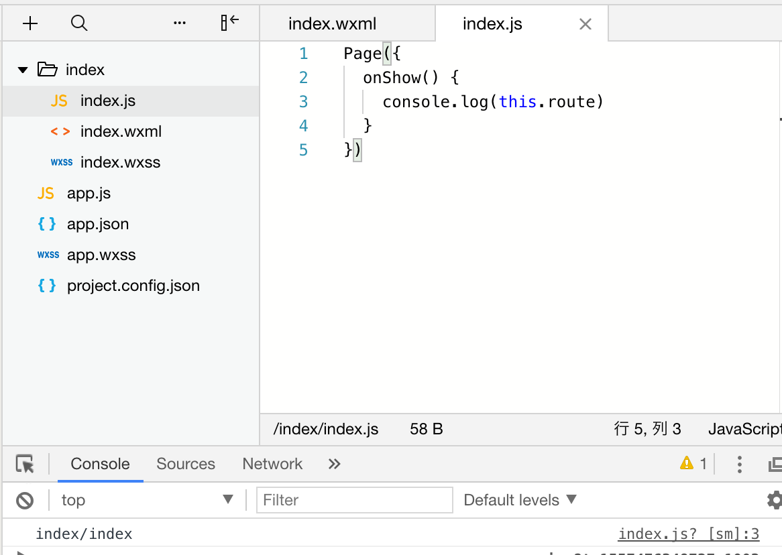
注册页面 – Page.route
在Page()函数中，可以使用this.route查看当前页面的路径地址。
Page({
onShow: function() {
console.log(this.route)
}
})

Slide 22
注册页面 – Page.prototype.setData(Object data, Function callback)
setData 函数用于将数据从逻辑层发送到视图层（异步），同时改变对应的 this.data 的值（同步）。
参数说明：
字段 | 类型 | 必填 | 描述 | 最低版本
data | Object | 是 | 要更新的一个或多个数据，格式为{key1:value1,key2:value2,…keyN:valueN}
callback | Function | 否 | setData引起的界面更新渲染完毕后的回调函数 | 1.5.0
注意：
直接修改 this.data 而不调用 this.setData 是无法改变页面的状态的，还会造成数据不一致。
仅支持设置可 JSON 化的数据。
单次设置的数据不能超过1024kB，请尽量避免一次设置过多的数据。
请不要把 data 中任何一项的 value 设为 undefined ，否则这一项将不被设置并可能遗留一些潜在问题。

Slide 23
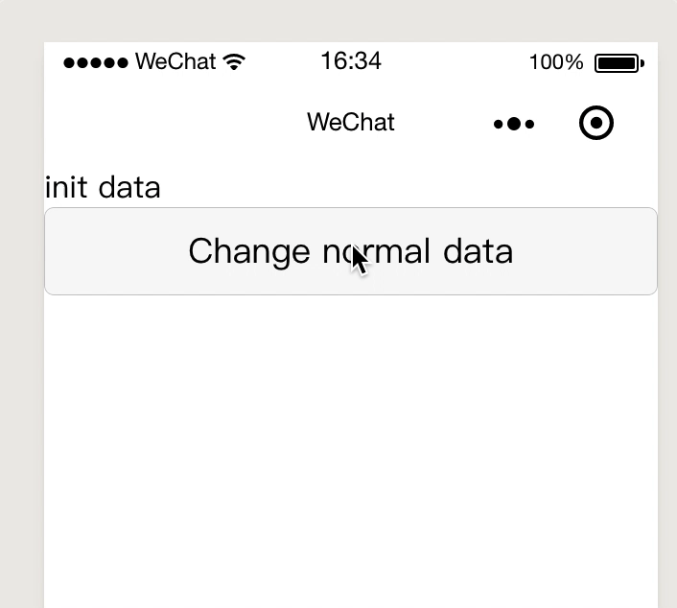
注册页面 – Page.prototype.setData(Object data, Function callback)
//index.js
Page({
data: {
text: 'init data‘,
},
changeText: function () {
this.setData({
text: 'changed data‘
}) }
})
<!--index.wxml-->
<view>{{text}}</view>
<button bindtap="changeText"> Change normal data </button>

Slide 24
注册页面 – Page.prototype.setData(Object data, Function callback)
setData()方法在使用时不是必须事先在Page()函数的data中定义初始值，可以在data数据空白的情况下直接用该方法设置一些新定义的变量。
如果想读取data中的数值，可以使用this.data的形式来获取。例如上述代码如果只是想获得当前today值，可以用this.data.today来表示。

Slide 25
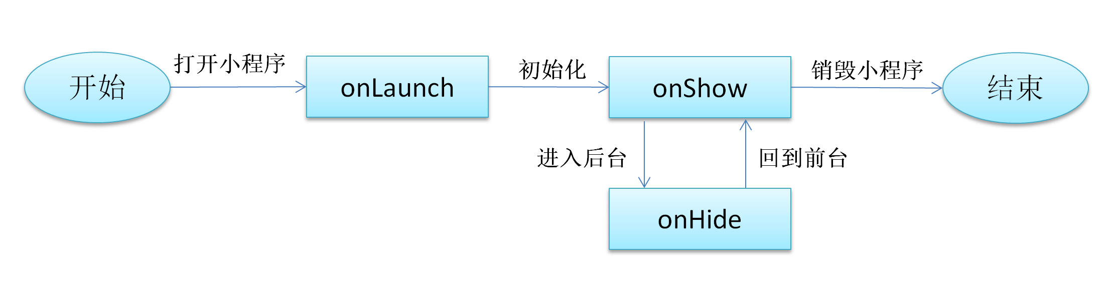
生命周期 – 小程序
小程序应用与页面都有各自的生命周期函数，它们在使用过程中也会互相影响。
小程序的应用生命周期如图所示：
小程序在被打开时会首先触发onLaunch进行程序启动，完成后调用onShow准备展示页面，如果被切换进入后台会调用onHide，直到下次程序在销毁前重新被唤起，会再次调用onShow。

Slide 26
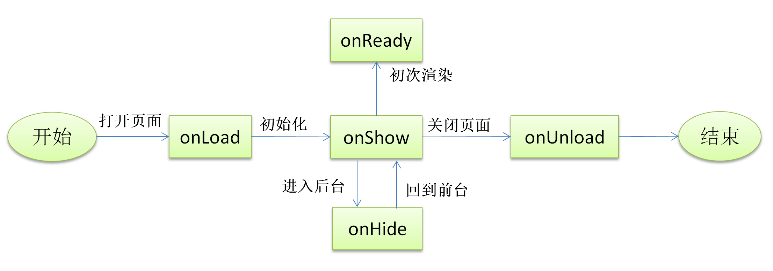
生命周期 – 页面
当小程序应用生命周期调用完onShow以后就准备触发小程序页面生命周期。
页面初次打开会依次触发onLoad-->onShow-->onReady这三个函数。
同样如果被切换到后台，会调用页面onHide，从后台被唤醒会调用页面onShow。
直到页面关闭会调用onUnload，下次打开同样会触发onLoad-->onShow-->onReady这三个函数：

Slide 27
页面路由
在小程序中所有页面的路由全部由框架进行管理。
框架以栈的形式维护了当前的所有页面。 当发生路由切换的时候，页面栈的表现如下：
路由方式 | 页面栈表现
初始化 | 新页面入栈
打开新页面 | 新页面入栈
页面重定向 | 当前页面出栈，新页面入栈
页面返回 | 页面不断出栈，直到目标返回页
Tab 切换 | 页面全部出栈，只留下新的 Tab 页面
重加载 | 页面全部出栈，只留下新的页面

Slide 28
页面路由 – 获取路由栈
开发者可以使用 getCurrentPages 函数获取当前页面栈。
PageObject[] getCurrentPages()：获取当前页面栈。数组中第一个元素为首页，最后一个元素为当前页面。
注意：
不要尝试修改页面栈，会导致路由以及页面状态错误。
不要在 App.onLaunch 的时候调用 getCurrentPages，此时 page 还没有生成。

Slide 29
模块化
我们可以将一些公共的代码抽离成为一个单独的 js 文件，作为一个模块。模块只有通过 module.exports 或者 exports 才能对外暴露接口。
例如，在根目录下新建utils文件夹并创建公共JS文件common.js：
//common.js
function sayHello(name) {
console.log('Hello ${name} ! ')
}
module.exports.sayHello = sayHello //推荐使用这种
​在需要使用这些模块的文件中，使用 require 引入 common.js：
const common = require('common.js’)
Page({
helloMINA() {
common.sayHello('MINA’)
}
})

Slide 30
模块化 – 文件作用域
在 JavaScript 文件中声明的变量和函数只在该文件中有效；不同的文件中可以声明相同名字的变量和函数，不会互相影响。。
如果需要跨页面进行数据共享，可以在app.js中定义全局变量，然后在其他 js 文件中使用getApp()来获取和更新。例如在app.js设置全局变量msg：
//app.js
App({
globalData: {
msg: ' Goodbye 2018' //这是一个全局变量
}
})
//test.js
var app = getApp()
app.globalData.msg = 'Hello 2019' //全局变量被更新

Slide 31
API
小程序开发框架提供丰富的微信原生 API，可以方便的调起微信提供的能力，如获取用户信息，本地存储，支付功能等。常用的API列举如下：
网络：实现小程序与服务器端的网络交互；
媒体：实现图片、录音、音/视频和相机管理；
文件：实现临时文件和本地文件的管理；
数据：实现小程序本地数据缓存；
位置：使用小程序获取地理位置和控制地图组件；
设备：获得手机内存、网络、传感器、扫码、剪贴板、振动等设备能力；
界面：实现交互反馈、导航条设置、页面导航、动画、绘图等能力。
详细介绍请参考 API 文档。

Slide 32
3
视图层

Slide 33
视图层
小程序框架的视图层由 WXML 与 WXSS 编写，由组件来进行展示。
将逻辑层的数据反应成视图，同时将视图层的事件发送给逻辑层。
WXML(WeiXin Markup language)是框架设计的一套标签语言，结合基础组件、事件系统，可以构建出页面的结构。
WXSS(WeiXin Style Sheet) 用于描述页面的样式。
组件(Component)是视图的基本组成单元。

Slide 34
WXML – 数据绑定
WXML 中的动态数据均来自对应 Page 的 data。
在WXML页面中可以使用双花括号{{变量名}}的形式表示动态数据，例如：
<view>{{msg}}<view>
Page({
data: {
msg: ‘hello world!’
}
})

Slide 35
WXML – 数据绑定 – 属性绑定
组件的属性也可以使用动态数据，例如组件的id、class等属性值。例如：
<view id="item-{{id}}"></view>
Page({
data: {
id: 0
}
})

Slide 36
WXML – 数据绑定 – 控制属性
控制属性也可以使用动态数据，但必须在引号内。例如：
<view wx:if="{{condition}}"></view>
Page({
data: {
condition: true
}
})

Slide 37
WXML – 数据绑定 – 关键字
如果直接在引号内写布尔值也必须用双花括号括起来，例如：
<view wx:if='{{false}}'>测试1</view>
<view wx:if='{{true}}'>测试2</view>
注意不可以去掉双花括号直接写成wx:if='false'，此时false会被认为是一个字符串，转换为布尔值后表示true。

Slide 38
WXML – 数据绑定 – 运算
可以在 {{}} 内进行简单的运算，支持如下几种运算方式：
三元运算
算数运算
逻辑判断
字符串运算
数据路径运算
<!--WXML-->
<view hidden='{{result ? true : false}}'>该组件将被隐藏</view>
<view> {{a + b}} + {{c}} + d </view> <!--显示的结果是3+3+d-->
<view wx:if="{{x > 5}}">该组件将被显示</view>
//JS
Page({
data: {
result : false,
a : 1, b : 2, c : 3,
x : 99
}
})

Slide 39
WXML – 数据绑定 – 组合
可以在 {{}} 内直接进行组合，构成新的对象或者数组。
<!--WXML-->
<view wx:for='{{[1,2,x,4]}}'>{{item}}</view> <!--最终组合成数组[1, 2, 3, 4]。-->
<template is=“objectCombine” data=“{{for: a, bar: b}}”></template> <!--最终组合成的对象是 {for: 1, bar: 2}-->
//JS
Page({
data: { x : 3, a : 1, b : 2 }
})

Slide 40
WXML – 数据绑定 – 组合
也可以用扩展运算符 ... 来将一个对象展开
<!--WXML-->
<template is="objectCombine" data="{{...obj1, ...obj2, e: 5}}"></template>
<!-- 最终组合成的对象是 {a: 1, b: 2, c: 3, d: 4, e: 5} -->
//JS
Page({
data: {
obj1: { a: 1, b: 2 },
obj2: { c: 3, d: 4 }
}
})

Slide 41
WXML – 条件渲染 - wx:if
在框架中，使用 wx:if="{{condition}}" 来判断是否需要渲染该代码块：
<view wx:if="{{condition}}">True</view>
也可以用 wx:elif 和 wx:else 来添加一个 else 块：
<view wx:if="{{length > 5}}">1</view>
<view wx:elif="{{length > 2}}">2</view>
<view wx:else>3</view>

Slide 42
WXML – 条件渲染 – block wx:if
因为 wx:if 是一个控制属性，需要将它添加到一个标签上。如果要一次性判断多个组件标签，可以使用一个 <block/> 标签将多个组件包装起来，并在上边使用 wx:if 控制属性。
<block wx:if="{{true}}">
<view>view1</view>
<view>view2</view>
</block>
注意： <block/> 并不是一个组件，它仅仅是一个包装元素，不会在页面中做任何渲染，只接受控制属性。

Slide 43
WXML – 列表渲染 - wx:for
在组件上使用 wx:for 控制属性绑定一个数组，即可使用数组中各项的数据重复渲染该组件。使用 wx:for-item 可以指定数组当前元素的变量名，使用 wx:for-index 可以指定数组当前下标的变量名，wx:for 也可以嵌套：
<!--WXML-->
<view wx:for="{{array}}"> {{index}}: {{item.message}} </view>
//JS
Page({
data: {
array: [{ message: 'foo', },
{ message: 'bar’ }]
}
})

Slide 44
WXML – 条件渲染 – block wx:for
类似 block wx:if，也可以将 wx:for 用在<block/>标签上，以渲染一个包含多节点的结构块。例如：
<block wx:for="{{[1, 2, 3]}}">
<view>{{index}}:</view>
<view>{{item}}</view>
</block>

Slide 45
WXML – 条件渲染 – block wx:key
如果列表中项目的位置会动态改变或者有新的项目添加到列表中，并且希望列表中的项目保持自己的特征和状态，需要使用 wx:key 来指定列表中项目的唯一的标识符。wx:key 的值以两种形式提供：
字符串：代表在wx:for循环数组中的一个项目属性，该属性值需要是列表中唯一的字符串或数字，且不能动态改变。
保留关键字 *this：代表在wx:for循环中的项目本身，这种表示需要项目本身是唯一的字符串或者数字。
当数据改变触发渲染层重新渲染的时候，会校正带有 key 的组件，框架会确保他们被重新排序，而不是重新创建，以确保使组件保持自身的状态，并且提高列表渲染时的效率。
<view wx:for="{{[ '张三', '李四', '王五']}}" wx:key='stu{{index}}'>
<view>学生{{index}}：{{item}} </view>
</view>
<!--等同于-->
<view>学生0：张三</view> <!--wx:key='stu0'-->
<view>学生1：李四</view> <!--wx:key='stu1'-->
<view>学生2：王五</view> <!--wx:key='stu2'-->

Slide 46
WXML – 模板
WXML提供模板（template），可以在模板中定义代码片段，然后在不同的地方调用。
模板拥有自己的作用域，只能使用 data 传入的数据以及模板定义文件中定义的 <wxs /> 模块。
定义模板
使用 name 属性，作为模板的名字。然后在<template/>内定义代码片段，如：
<template name="myTemp">
<view>
<text> Name: {{name}} </text>
<text> Age: {{age}} </text>
</view>
</template>

Slide 47
WXML – 模板
使用模板
使用 is 属性，声明需要的使用的模板，然后将模板所需要的 data 传入，如：
<!--WXML-->
<template is="myTemp" data="{{…student}}"/>
//JS
Page({
data:{
student: {
name: '张三',
age: 20
}
}
})

Slide 48
WXML – 引用 - import
WXML 提供两种文件引用方式import和include。
import
import可以在该文件中使用目标文件定义的template，如：
在 item.wxml 中定义了一个叫item的template：
<!-- item.wxml -->
<template name="item">
<text>{{text}}</text>
</template>
在 index.wxml 中引用了 item.wxml，就可以使用item模板：
<import src="item.wxml" />
<template is="item" data="{{text: 'forbar'}}" />

Slide 49
WXML – 引用 - import
import 有作用域的概念，即只会 import 目标文件中定义的 template，而不会 import 目标文件 import 的 template。
如：C import B，B import A，在C中可以使用B定义的template，在B中可以使用A定义的template，但是C不能使用A定义的template。

Slide 50
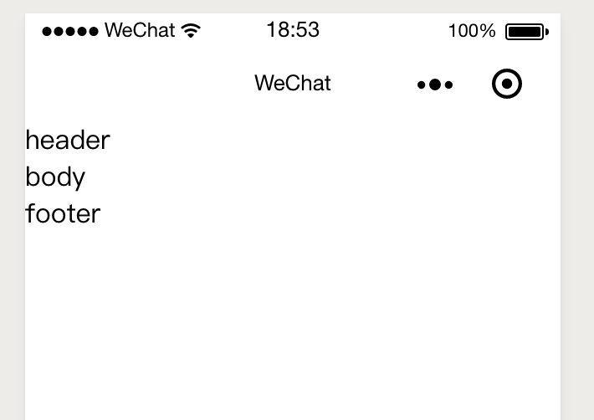
WXML – 引用 - include
include 可以将目标文件除了 <template/> <wxs/> 外的整个代码引入，相当于是拷贝到 include 位置，如：
<!-- index.wxml -->
<include src="header.wxml" />
<view>body</view>
<include src="footer.wxml" />
<!-- header.wxml -->
<view>header</view>
<!-- footer.wxml -->
<view>footer</view>

Slide 51
WXSS
WXSS (WeiXin Style Sheets)是一套样式语言，用于描述 WXML 的组件样式。
WXSS 用来决定 WXML 的组件应该怎么显示。
为了适应广大的前端开发者，WXSS 具有 CSS 大部分特性。同时为了更适合开发微信小程序，WXSS 对 CSS 进行了扩充以及修改。
与 CSS 相比，WXSS 扩展的特性有：
尺寸单位
样式导入

Slide 52
WXSS – 尺寸单位
小程序规定了全新的尺寸单位rpx（responsive pixel），可以根据屏幕宽度进行自适应。其原理是无视设备原先的尺寸大小，统一规定屏幕宽度为750rpx。
rpx不是固定值，屏幕越大，1rpx对应的像素就越大。例如在 iPhone6 上，屏幕宽度为375px，共有750个物理像素，则750rpx = 375px = 750物理像素，1rpx = 0.5px = 1物理像素。
设备 | rpx换算px (屏幕宽度/750) | px换算rpx (750/屏幕宽度)
iPhone5 | 1rpx = 0.42px | 1px = 2.34rpx
iPhone6 | 1rpx = 0.5px | 1px = 2rpx
iPhone6 Plus | 1rpx = 0.552px | 1px = 1.81rpx

Slide 53
WXSS – 样式导入
使用@import语句可以导入外联样式表，@import后跟需要导入的外联样式表的相对路径，
用 ; 表示语句结束。
/** common.wxss **/
.small-p {
padding:5px;
}
/** app.wxss **/
@import "common.wxss";
.middle-p {
padding:15px;
}

Slide 54
事件系统
事件是视图层到逻辑层的通讯方式，有以下特点：
可以将用户的行为反馈到逻辑层进行处理；
可以绑定在组件上，当达到触发事件，就会执行逻辑层中对应的事件处理函数；
对象可以携带额外信息，如 id, dataset, touches。

Slide 55
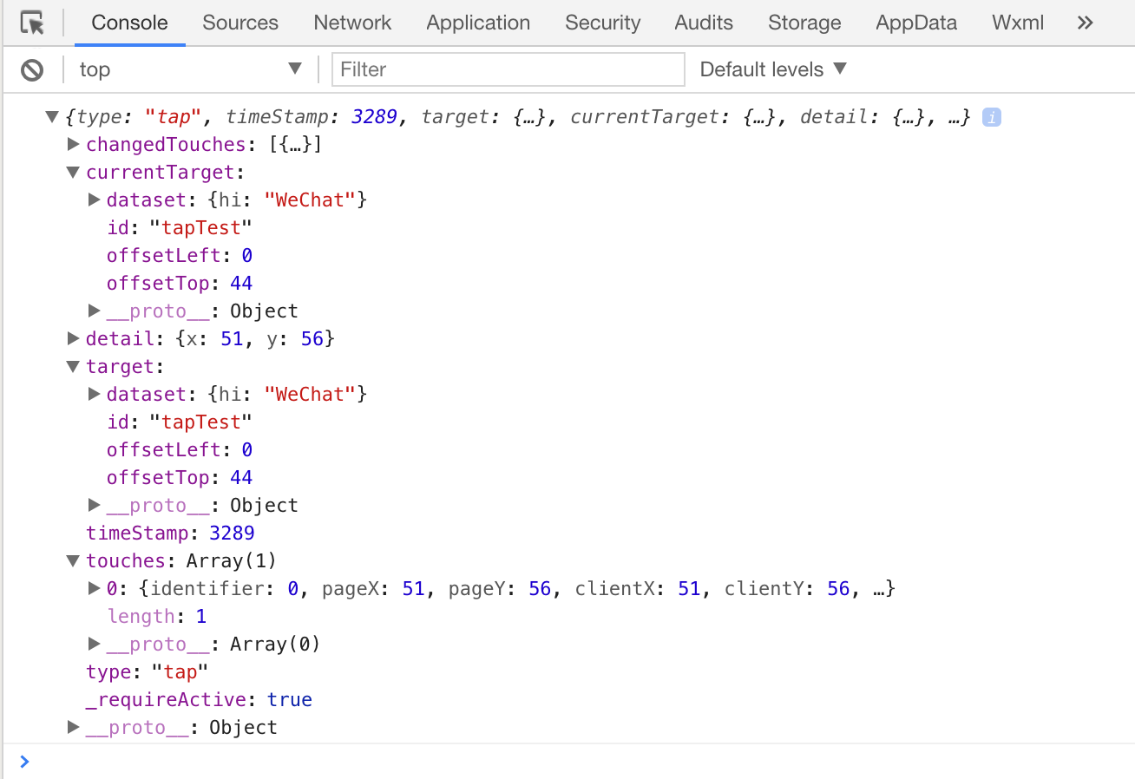
事件使用方式
<!--WXML-->
<view id="tapTest" data-hi="WeChat"
bindtap="tapName">Click me!</view>
//JS
Page({
tapName(event) { //相应的事件处理函数，参数是event
console.log(event)
}
})
控制台打印的结果如下：

Slide 56
事件对象
当组件触发事件时，逻辑层绑定该事件的处理函数会收到一个事件对象。
事件对象可以分为：
基础事件（BaseEvent）
自定义事件（CustomEvent）
触摸事件（TouchEvent）
基础事件（BaseEvent）对象属性列表
属性 | 类型 | 说明
type | String | 事件类型
timeStamp | Integer | 事件生成时的时间戳
target | Object | 触发事件的组件的一些属性值集合
currentTarget | Object | 当前组件的一些属性值集合
自定义事件（CustomEvent）对象属性列表（继承 BaseEvent）
属性 | 类型 | 说明
detail | Object | 额外的信息
触摸事件（TouchEvent）对象属性列表（继承 BaseEvent）
属性 | 类型 | 说明
touches | Array | 触摸事件，当前停留在屏幕中的触摸点信息的数组
changedTouches | Array | 触摸事件，当前变化的触摸点信息的数组

Slide 57
4
组件

Slide 58
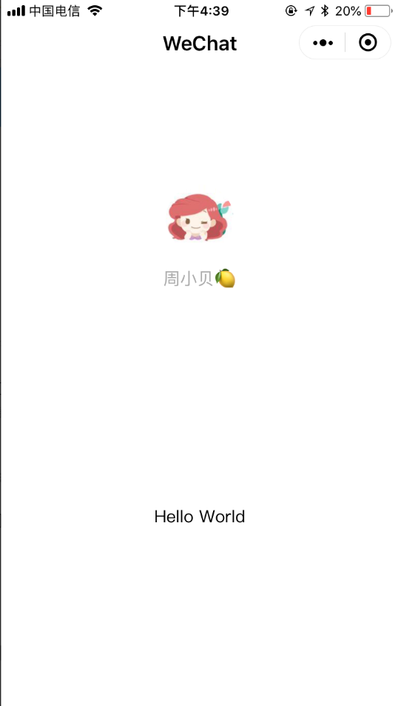
小程序组件
小程序组件是视图层的基本组成单元，它自带微信风格UI样式和特定功能效果。例如，我们在小程序页面上所看到的图片、文本、按钮等都属于小程序组件。小程序为开发者提供了一系列基础组件，通过组合这些组件可以进行更高效地开发。

Slide 59
小程序组件
一个组件通常包括<开始标签>和</结束标签>，在开始标签中可以追加属性来修饰组件，在首尾标签之内可以嵌套内容。
其语法格式如下：
<标签名称 属性="值">
内容
</标签名称>
例如：
<text id="demo">这是一段文本内容。</text>
注意：所有组件与属性都是小写，以连字符 - 连接

Slide 60
小程序组件
基础组件按照功能主要分类如下：
视图容器（View Container）：主要用于规划布局页面内容；
基础内容（Basic Content）：用于显示图标、文字等常用基础内容；
表单组件（Form）：用于制作表单；
导航组件（Navigation）：用于跳转指定页面；
媒体组件（Media）：用于显示图片、音频、视频等多媒体内容；
地图组件（Map）：用于显示地图效果；
画布组件（Canvas）：用于绘制图画内容。
详细介绍请参考组件文档。

Slide 61
小程序组件 – 属性
小程序目前提供七类通用属性，所有组件都有以下属性：
属性名称 | 类型 | 解释 | 备注
id | String | 组件的唯一标示 | 在同一个页面中用id值标示唯一组件，因此同一页不能有多个id值相同
class | String | 组件的样式类 | 该属性值在WXSS中进行定义和样式内容的设置
style | String | 组件的内联样式 | 可以动态设置内联样式
hidden | Boolean | 组件显示/隐藏 | 组件均默认是显示状态
data-* | Any | 自定义属性 | 当组件触发事件时，会附带将该属性和值发送给对应的事件处理函数
bind*/catch* | EventHandler | 组件的事件 | 绑定/捕获组件事件
另外，几乎所有组件都有各自定义的属性，可以对该组件的功能或样式进行修饰，请参考各个组件的定义。

Slide 62
自定义组件
从小程序基础库版本 1.6.3 开始，小程序支持简洁的组件化编程。
开发者可以将页面内的功能模块抽象成自定义组件，以便在不同的页面中重复使用；也可以将复杂的页面拆分成多个低耦合的模块，有助于代码维护。自定义组件在使用时与基础组件非常相似。

Slide 63
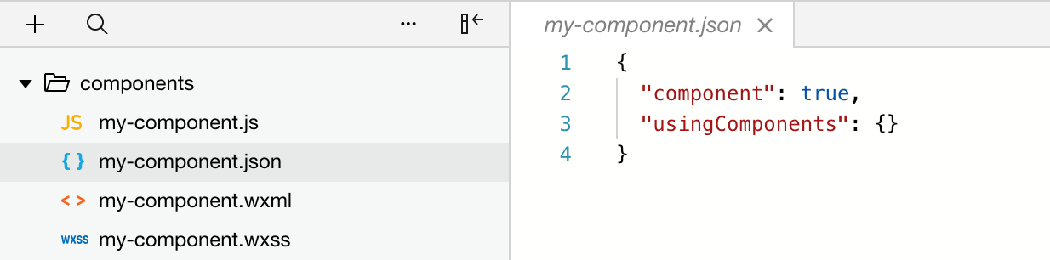
自定义组件 – 创建
类似于页面，一个自定义组件由 json wxml wxss js 4个文件组成。
要编写一个自定义组件，首先需要在 json 文件中进行自定义组件声明（将 component 字段设为 true 可这一组文件设为自定义组件）：
同时，还要在 wxml 文件中编写组件模板，在 wxss 文件中加入组件样式，它们的写法与页面的写法类似。具体细节和注意事项参见 组件模板和样式。

Slide 64
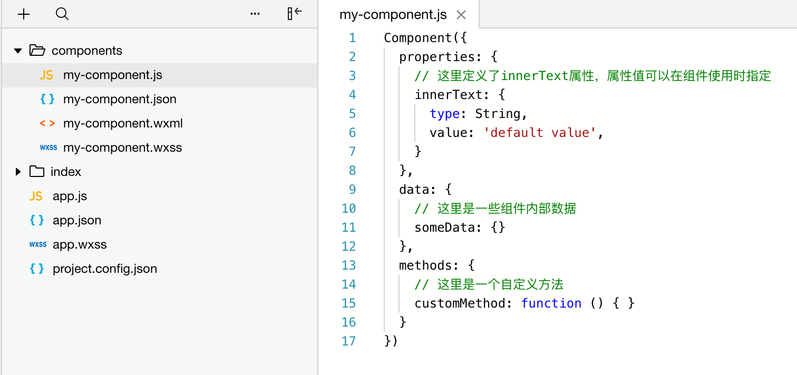
自定义组件 – 创建
在自定义组件的 js 文件中，需要使用 Component 来注册组件，并提供组件的属性定义、内部数据和自定义方法。
组件的属性值和内部数据将被用于组件 wxml 的渲染，其中，属性值是可由组件外部传入的。

Slide 65
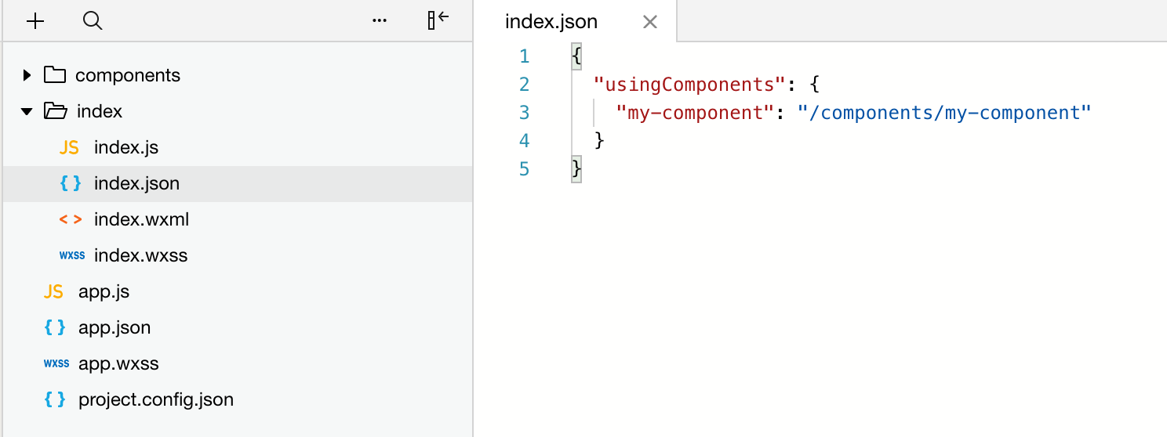
自定义组件 – 使用
使用已注册的自定义组件前，首先要在页面的 json 文件中进行引用声明。此时需要提供每个自定义组件的标签名和对应的自定义组件文件路径：
这样，在页面的 wxml 中就可以像使用基础组件一样使用自定义组件。节点名即自定义组件的标签名，节点属性即传递给组件的属性值。

Slide 66
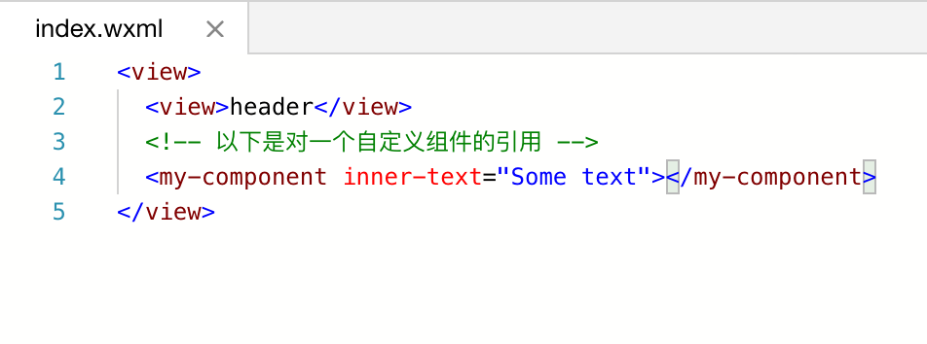
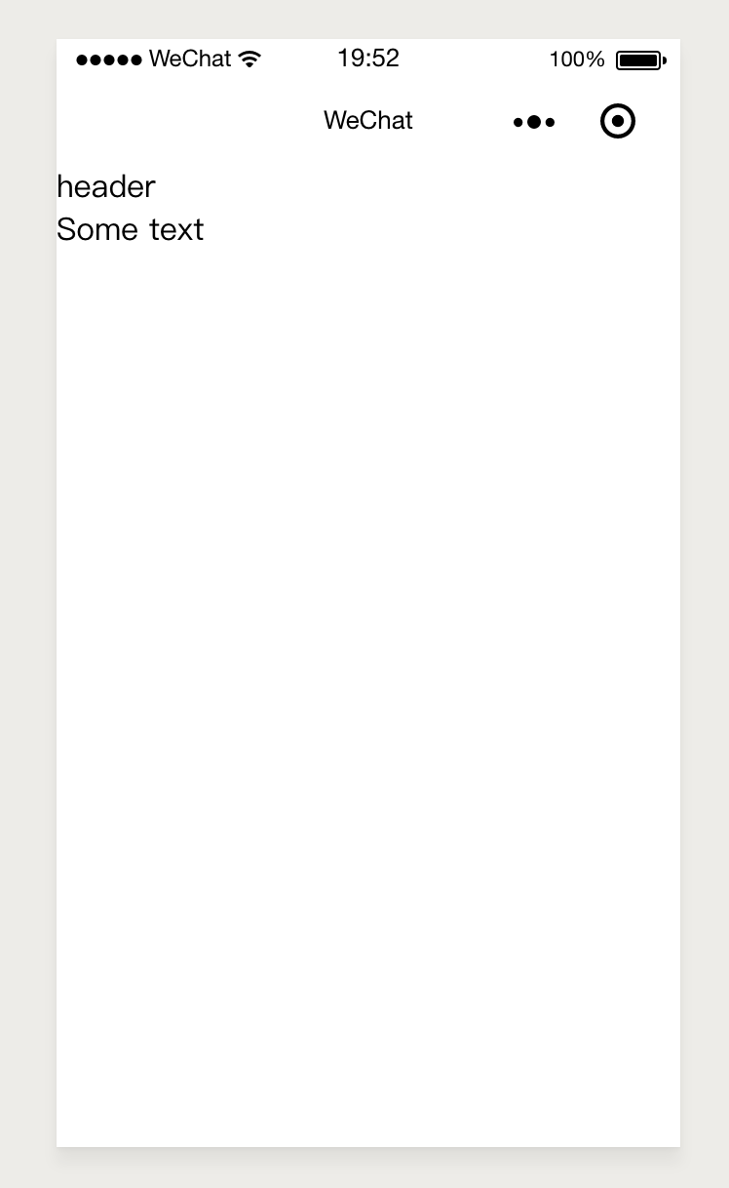
自定义组件 – 使用
自定义组件的 wxml 节点结构在与数据结合之后，将被插入到引用位置内。

Slide 67
自定义组件 – 注意事项
因为 WXML 节点标签名只能是小写字母、中划线和下划线的组合，所以自定义组件的标签名也只能包含这些字符。
自定义组件也是可以引用自定义组件的，引用方法类似于页面引用自定义组件的方式（使用 usingComponents 字段）。
自定义组件和页面所在项目根目录名不能以“wx-”为前缀，否则会报错。
更多自定义组件编写和使用相关事项请参考自定义组件文档。

Slide 68
谢谢！
南京大学软件学院

